Slide 1

I-Spiegel Grip op de kwaliteit van de gemeentelijke gegevens
Realisatiedag donderdag 14 juni in Hilversum

Slide 2
Inhoud
Introductie
Geschiedenis
Gebruik
Samen met anderen
Waar staan we nu
Toekomst
Vragen

Slide 3
Introductie – Wie ben ik
Eduard Witteveen
Procesbegeleider innovatie
Functioneelbeheer professionaliseren
Koppeling en gegevenskwaliteit
Achtergrond als (geo/cms) software engineer
“Willen is kunnen”

Slide 4
Introductie – andere eigen tools
Zaaksysteemvuller – Generieke oplossing voor het aansluiten van bestaande applicaties (zonder ZK-DMS koppeling) op het zaaksysteem.
SleepApplicatie – Gemakkelijk toevoegen van documenten aan een bestaande zaak, waarbij automatisch documenttypes ed. worden bepaald.
ISpiegel

Slide 5
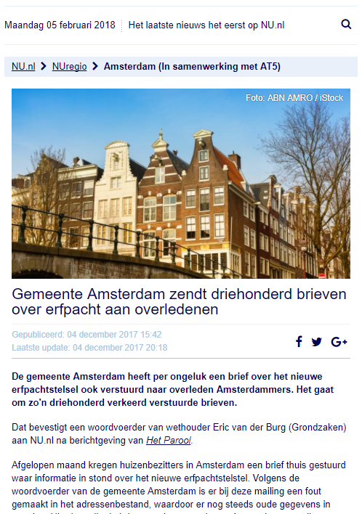
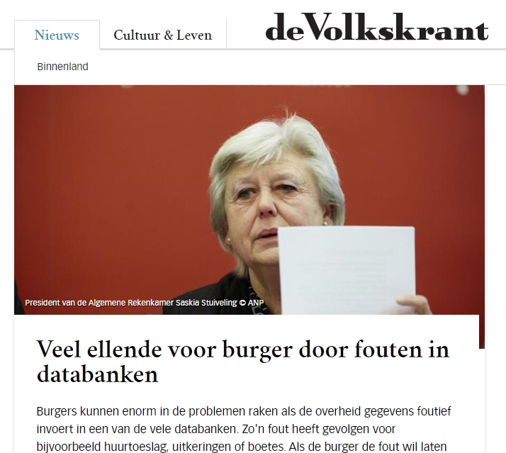
Introductie - Gegevenskwaliteit

Slide 6
Introductie - Wens
BAG (adressen en gebouwen)
0064200000140031
Snekerstraat
30
8701 XE
Bolsward
GBA (burgerzaken)
Eduard 0064200000140031
Snekerstraat 30 Bolsward
Merel
0064200000140031
Snekerstraat 30 SNEEK
Yvo
0064200000140031
Snekerstraat 30 Bolsward
Anna
0064200000140031
Snekerstraat 30 Bolsward
Rosa
0064200000140031
Snekerstraat 30 Bolsward

Slide 7
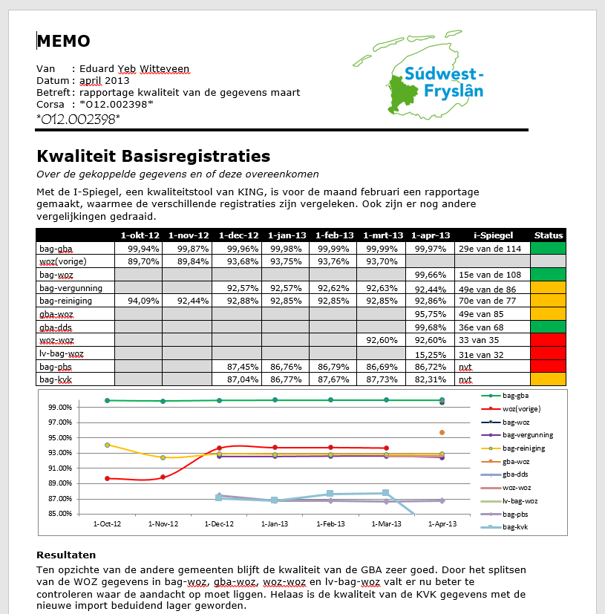
Geschiedenis – 2012-’I-Spiegel 1.0’
KING (VNG Realisatie)
Tool om kwaliteit te meten en delen
Verschillende Indicatoren
Kwaliteit van het gebruik van gegevens in verschillende registraties

Slide 8
Geschiedenis – Gegevensvergelijker
Sneller
Geen handmatige acties
Database onafhankelijk
Dagelijks draaien
Vergelijkingen toevoegen
Backwards compatible

Slide 9
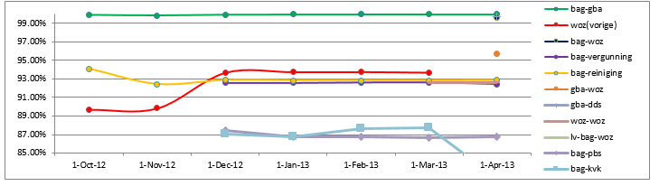
Gebruik – Trendlijn
Maandelijkse rapportage's
Trend, geen KPI’s
Uitvallijsten naar bronhouders

Slide 10
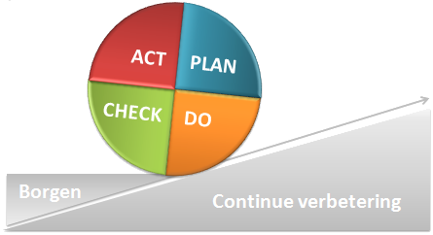
Gebruik – Acties
Bij dalende trend in kwaliteit:
Aanpassen werkwijze (werk processen)
Aanpassen koppelingen (berichtenverkeer)
Aanpassen applicatie (bugs)
Accepteren en bijstellen
Bij nieuwe “gegevens-fouten”
een controle toevoegen.
HIERMEE GRIP!

Slide 11





Samen met anderen
Wij zijn er trots op en willen dit graag delen.
Via de Pilotstarter van KING (VNG Realisatie)
17 Gemeenten in werkgroep, 8 zeer actief
Open source applicatie (EUPL)
Verschillende vergelijkingen (Centric/Pink/..)

Slide 12
Waar staan we nu
Inmiddels:
De naam I-Spiegel dragen
Source op GitHub in VNG-Realisatie
In Gemma “Tactisch katern gegevensmanagement" genoemd
Nieuwe website in ontwikkeling (bij VNG realisatie)

Slide 13
Roadmap
Meer vergelijkingen
Meer gemeenten
(Cognos) rapportages delen
BAG / BGT/ BRK / WOZ met GEO
Omgevingswet vergelijkingen
Belangrijkste: Benchmarken!

Slide 14
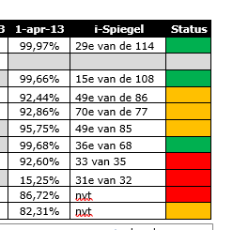
Roadmap - Benchmarken
Zat in I-Spiegel 1.0.
% andere gemeenten
Werkte heel effectief
Ondersteuning in de nieuwe versie
Belangrijk punt voor ons!

Slide 15

Roadmap - meedoen
Op 18 juni 2018 is in Bunschoten de volgende werkgroep bijeenkomst
Aanmelden bij Tessa van der Laan
Meer info:
https://github.com/VNG-Realisatie/i-Spiegel
http://depilotstarter.vng.nl/projecten/sturen-op-resultaten/de-kwaliteit-van-de-gemeentelijke-gegevens-vergelijken
https://www.gemeente.nu/bestuur/gegevensmanagement-is-kwestie-vergelijken/

Slide 16
Realiseren!
Vraag me gerust naar technische details of wat er nodig is, etc etc.

Slide 17
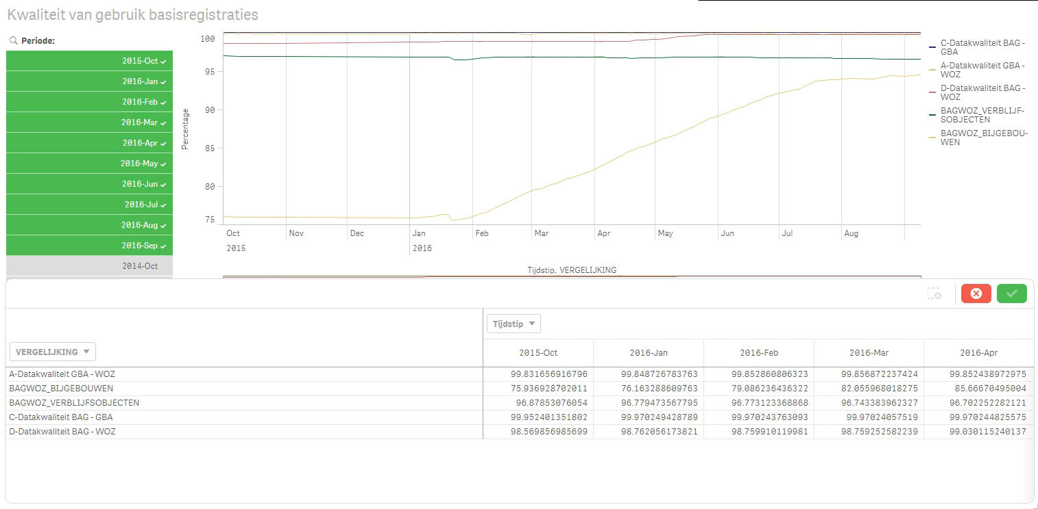
Vragen

